Slide 1
Муниципальное бюджетное образовательное учреждение - начальная образовательная школа №12
Анализ работы по самообразованию по теме:
«Обучение раннему чтению»
Выполнила: Тарасова Г.В

Slide 2
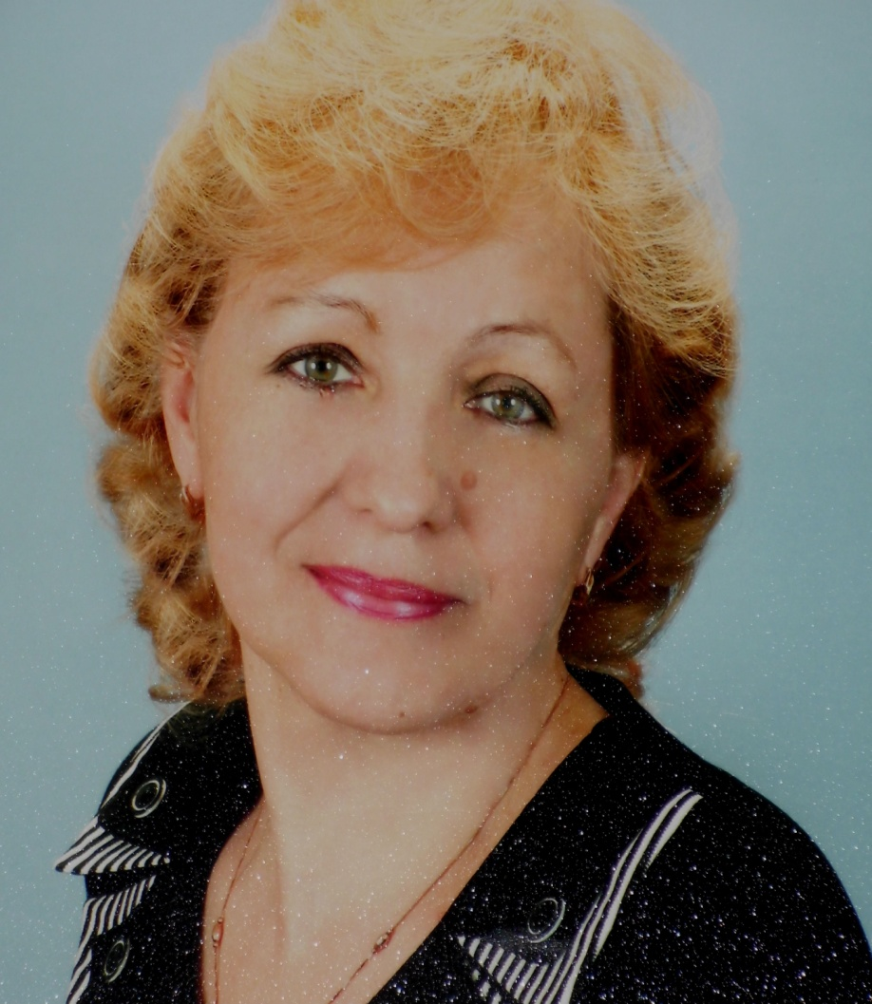
Тарасова Галина Викторовна
МБОУ НОШ №12
Воспитатель
Образование – среднее – специальное
Высшая квалификационная категория

Slide 3
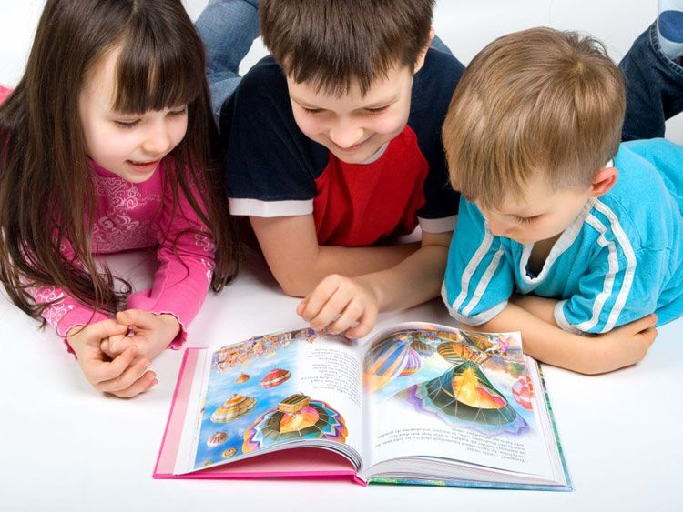
Актуальность: подготовить детей дошкольного возраста к лучшему усвоению школьной программы, сформировать навык чтения, являющегося фундаментом всего последующего образования

Slide 4
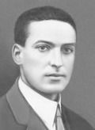
Всесторонняя подготовка детей к школе – главная задача детского сада. По словам Л. С. Выготского «только то обучение в детском возрасте хорошо, которое забегает вперёд развития и ведёт развитие за собой» Раннее развитие – это тот фундамент, когда закладывается прочное здание. Наша задача состоит в том, чтобы прививать пожизненную любовь к познанию. Учить читать следует до школы, чтобы потом у первоклашек не возникло много проблем, одна из которых комплекс неполноценности.
Выготский Л.С.

Slide 5
Цель: обучение детей дошкольного возраста сознательному, правильному чтению по складам с переходом к чтению целым словом, развитие навыков чтения предложениями. Задачи: подготовить детей к школьному обучению, работать над фонетической и фонематической стороной речи, обогащать словарный запас; развивать коммуникативные способности на основе общения, логику мышления, речь , навык звукового анализа и синтеза ; воспитывать интерес и любовь к чтению.

Slide 6
Направление работы по обучению детей раннему чтению
выделение изучаемого звука из слов;
называние буквы;
знакомство с печатной буквой, демонстрация буквы;
подбор зрительного образа к букве;
сопоставление печатной буквы с графическим образом;
стихотворное описание графического образа букв;
анализ буквы;
конструирование и реконструирование букв;
знакомство с объёмным вариантом буквы;
развитие тактильного восприятия буквы;
закрепление (автоматизация) образа буквы;
знакомство с траекторией движений при написании буквы;
автоматизация звукобуквенных связей (дидактические игры)

Slide 7
этапы
подготовительный
заключительный
организационный
аналитический
основной

Slide 8
Первый этап: подготовительный Задачи: разработать концепциальные подходы к вопросам, которые формируют навыки первоначального чтения Второй этап: организационный. Задачи: составить программу по обучению детей раннему чтению «Читай-ка». Третий этап: основной Задачи: провести открытые НОД для родителей. Четвертый этап: аналитический Задачи: систематизировать методический материал и сопоставить промежуточные результаты Пятый этап: заключительный Задачи: обобщить полученный опыт

Slide 9
Средства используемые в работе Дидактические игры Работа в рабочих тетрадях Речевые опыты Занятия - развлечения Чтение художественной литературы (книги предназначенные для чтения по слогам)

Slide 10
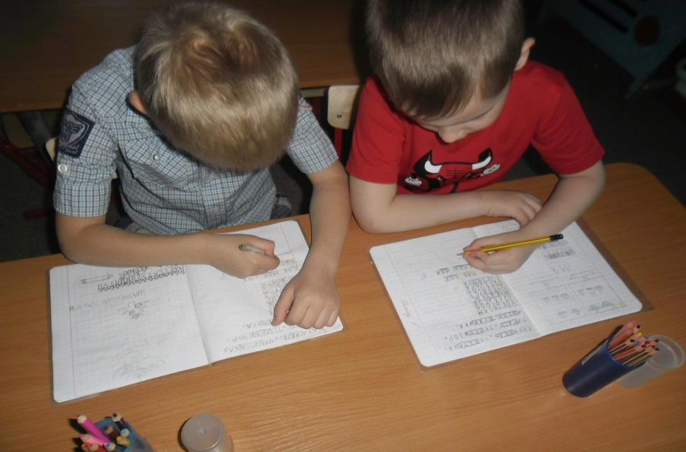
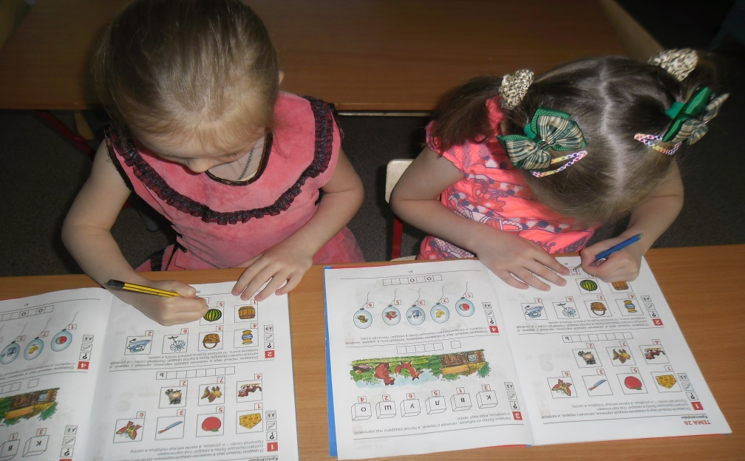
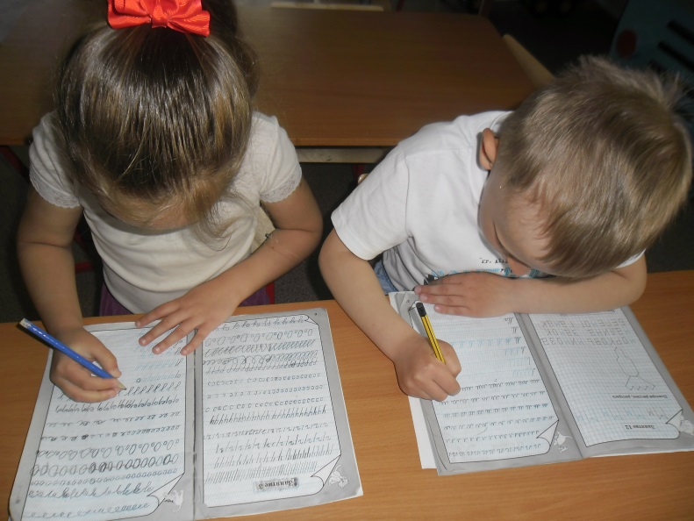
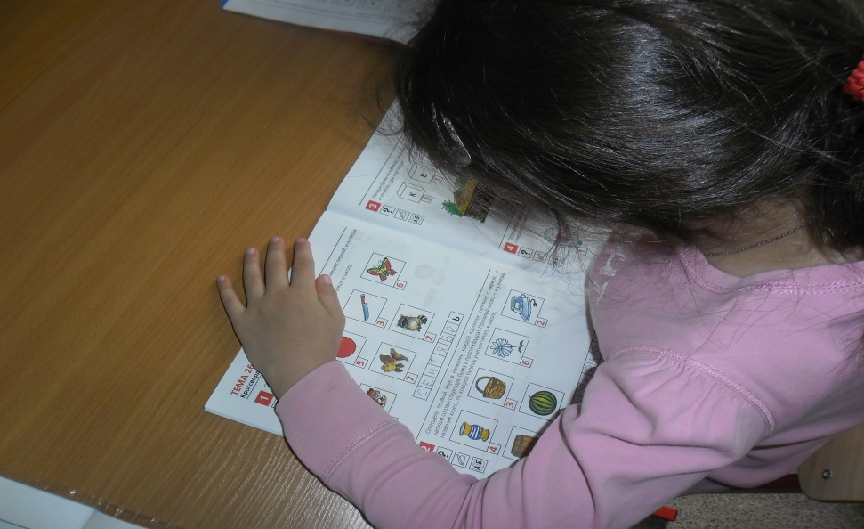
Работа в рабочих тетрадях в подготовительной группе

Slide 11
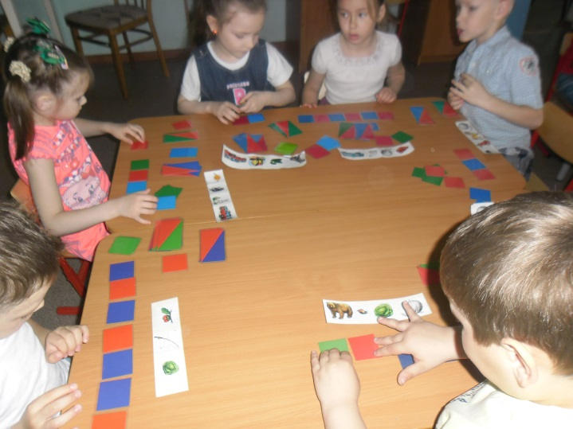
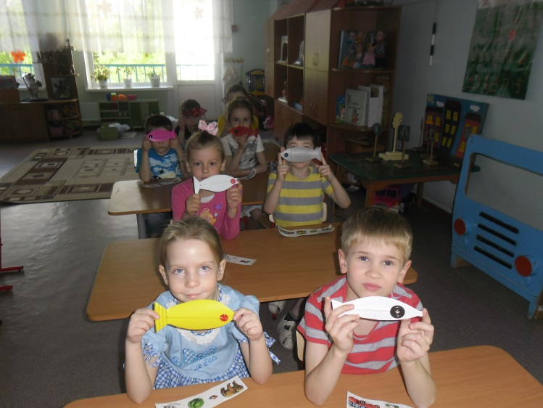
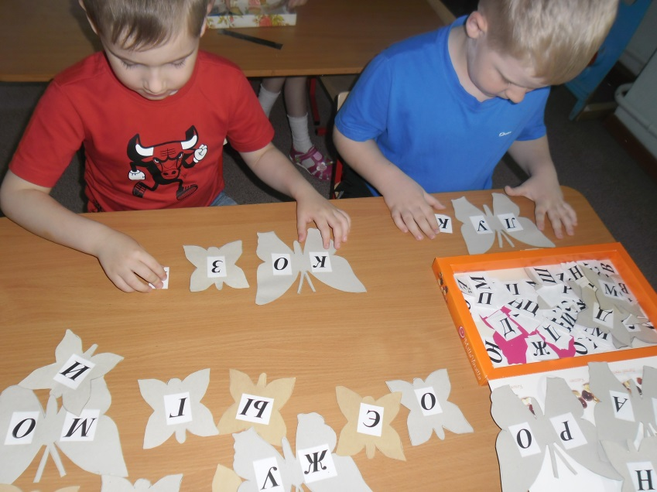
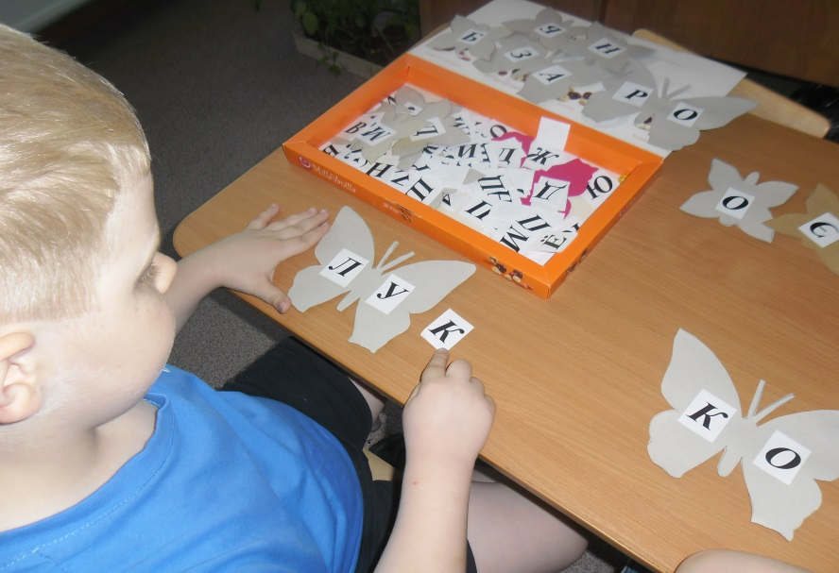
Изучение звуко – буквенного анализа в словах

Slide 12
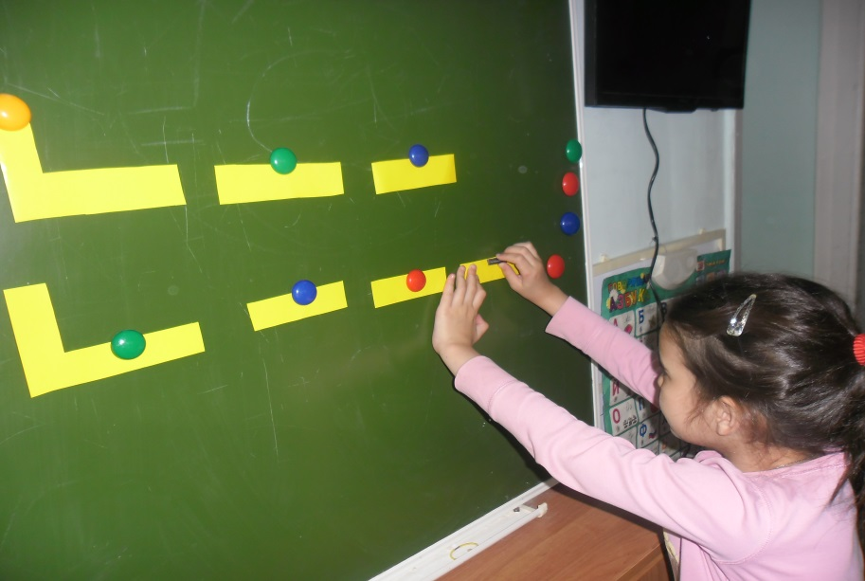
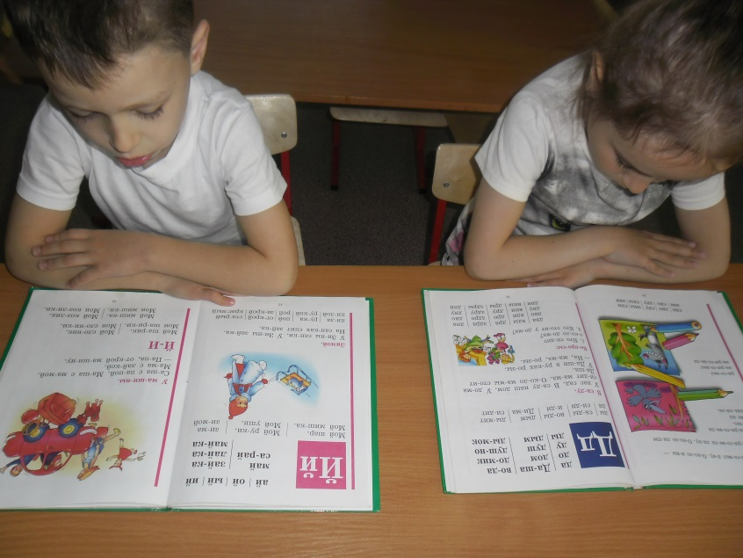
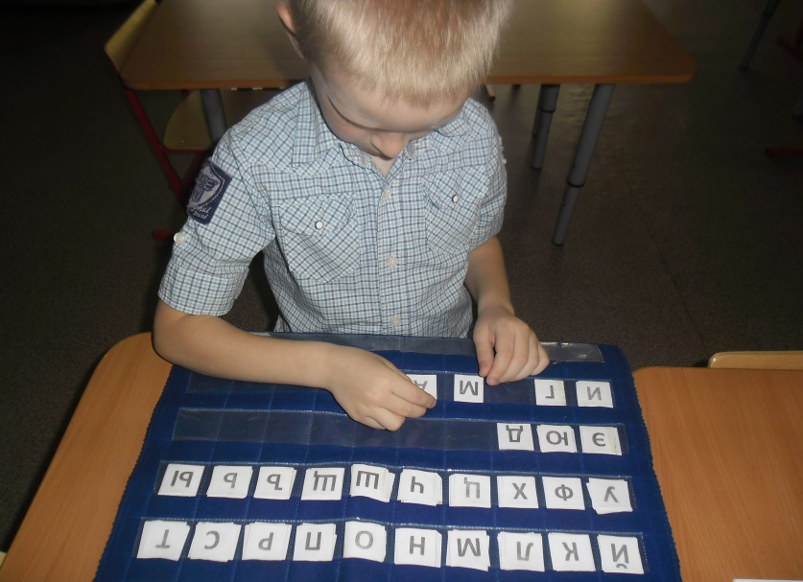
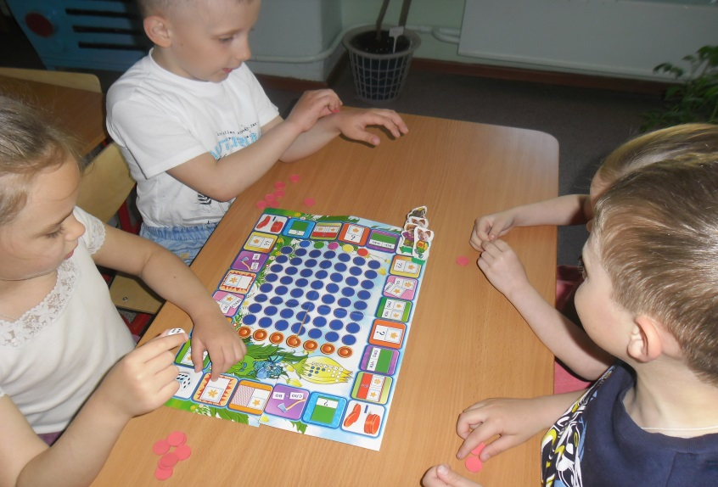
Составление предложений по схеме, чтение букваря, работа с кассой букв, настольная игра по чтению

Slide 13
Мониторинг по обучению детей раннему чтению в начале года в подготовительной группе показал, что воспитанники имеют хорошие показатели. Самые высокие результаты отмечаются в следующих разделах мониторинга: звукопроизношение, деление предложений на слова, слова на слоги, счёт слогов в слове. Более низкие результаты имеют в умении различать на слух мягкие и твёрдые согласные звуки. Проведённый в конце года мониторинг по обучению детей раннему чтению выявил высокий уровень знаний у детей по всем разделам. Дети хорошо делят слова на слоги, определяют количество звуков в словах, отличают мягкие и твёрдые согласные звуки. Все дети группы умеют читать: кто – то быстро, а некоторые медленнее. У нескольких воспитанников группы скорость чтения соответствует уровню чтения выпускников первого класса.

Slide 14
Название разделов | Начало года | Конец года
Звукопроизношение | В - 80% С – 20% Н – 0% НН - 0% | В – 100% С – 0% Н – 0% НН – 0%
Различие на слух гласных и согласных звуков, их отличие | В – 32% С – 40% Н – 28% НН – 0% | В – 88% С – 12% Н – 0% НН – 0%
Различие на слух мягких и твёрдых согласных звуков | В – 20% С – 32% Н – 48% НН-0% | В – 88% С – 12% Н – 0% НН – 0%
Нахождение слов с определённым звуком, определение местоположения звука в слове | В – 60% С – 40% Н – 0% НН – 0% | В – 88% С – 12% Н – 0% НН – 0%
Умение выделять последовательность звуков в коротких словах | В – 60% С – 40% Н – 0% НН – 0% | В – 100% С – 0% Н – 0% НН – 0%
Чтение слогов, слов, предложений | В – 28% С – 48% Н – 24% НН - 0% | В – 100% С – 0% Н – 0% НН – 0%
Деление предложения на слова, слова на слоги, счёт слогов в слове | В - 80% С – 20% Н – 0% НН - 0% | В – 100% С – 0% Н – 0% НН – 0%

Slide 15
Список информационных источников
Т. Е. Ковригина, Р.Е. Шеремет Занимательное обучение чтению. Комплексные занятия, игровые задания для детей 6 – 7 лет. – издательство «Учитель», Волгоград, 2009
О.М. Рыбникова Комплексные занятия по обучению чтению. издательство «Учитель», Волгоград, 2009
Т.И. Гризик, Л.Ф. Климанова, Л. Е. Тимощук Развитие речи и подготовка к обучению грамоте. Методическое пособие для педагогов – издательство «Просвещение», Москва, 2006
Г.Ф. Марцинкевич Обучение грамоте детей дошкольного возраста - издательство «Учитель», Волгоград, 2002
Р.М. Хамидулина Развитие речи. Подготовка к школе. – издательство «Экзамен», Москва, 2009

Slide 16
Спасибо
за внимание

